Slide 1

Cucumber

Slide 2
Nội dung chính
Giới thiệu về Cucumber và BDD
Gherkins
Cấu trúc cucumber project
Cài đặt
Ưu điểm của cucumber

Slide 3
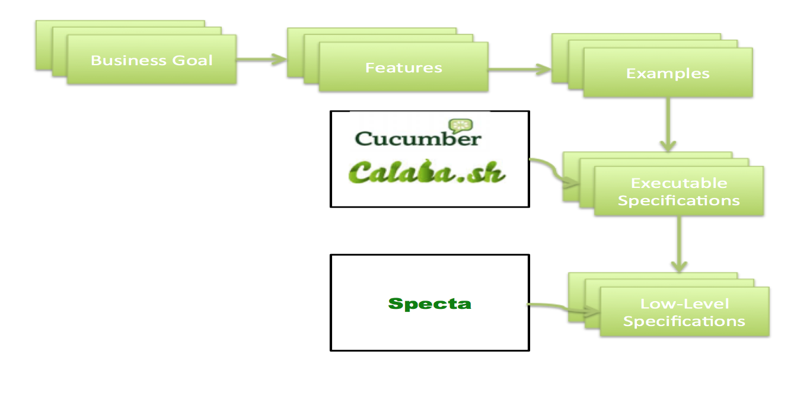
Cucumber là gì ?
Cucumber là một công cụ kiểm thử dựa trên việc thực thi các chức năng được mô tả dưới dạng plain-text, mục đích là hỗ trợ cho phát triển hướng hành vi (BDD).

Slide 4
BDD (Behavior driven development)
BDD – phát triển hướng hành vi là quá trình phát triển phần mềm dựa trên phương pháp Agile.
BDD nhấn mạnh và định nghĩa đặc tả hành vi mục tiêu của hệ thống một cách nhỏ mịn hơn để có thể tự động hóa.
BDD cung cấp một ngôn ngữ chung, đơn giản,có cấu trúc sử dụng các câu văn bằng tiếng anh giúp cho sự tương tác, hỗ trợ giao tiếp giữa các bên liên quan.
Notes:
Hỗ trợ nhà phân tích nghiệp vụ, nhà phát triển phần mềm, nhà kiểm thử phần mềm, khách hàng tốt hơn, rõ ràng hơn và hiểu về yêu cầu một cách rõ ràng cụ thể hơn.

Slide 5
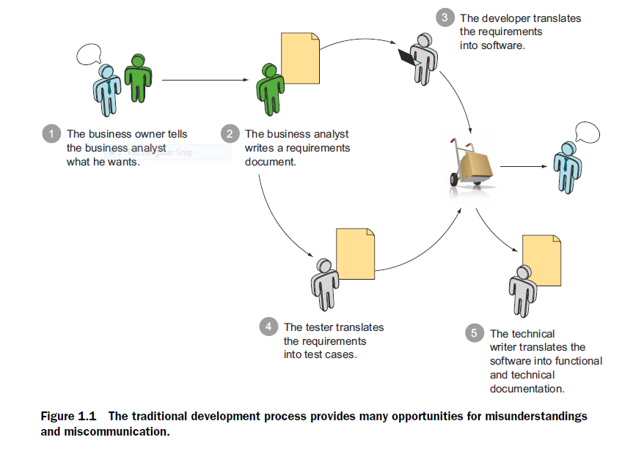
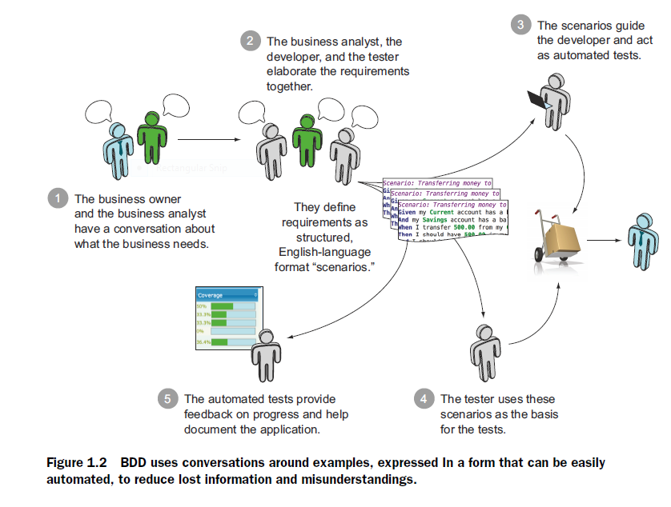
Ưu điểm của BDD so với quy trình phát triển phần mềm truyền thống
Quy trình phát triển truyền thống
Quy trình phát triển với BDD
Notes:
Khác với quy trình truyền thống, khi mà khách hàng chỉ tương tác với nhà phân tích nghiệp vụ, và tài liệu dự án do chính nhà phân tích nghiệp vụ viết dựa trên sự hiểu biết và phân tích của họ nên mang tính chủ quan. Còn với BDD, mọi yêu cầu khách hàng đều được thảo luận và phân tích cụ thể bởi tât cả các thành viên trong dự án và được tài liệu hóa dưới dạng ngôn ngữ tự nhiên, giúp cho mọi người có thể hiểu được. Khi đọc tài liệu này, khách hàng có thể dễ dàng nhận biết được lập trình viên có hiểu đúng yêu cầu của họ không và đưa ra phản hồi.

Slide 6
Gherkins
Một ngôn ngữ kịch bản mà BDD dùng để đặc tả các hành vi của phần mềm dựa trên userstory và scenarios.
Các hành vi có mối liên quan đến nhau thường được nhóm thành một file gọi là feature.
File feature chứa các mô tả ngắn gọn về chức năng, được mô tả qua các kịch bản test.
File Gherkin được viết dưới dạng plain English text, bao gồm một hoặc nhiều scenarios, mỗi scenarios gồm một số bước, mỗi bước bắt đầu bằng một từ khóa như Given, When, Then, And, But.
Notes:
Trong đó, Given đưa ra tiền điều kiện để bắt đầu scenario đó, When mô tả hành động, Then mô tả kết quả mong muốn.

Slide 8
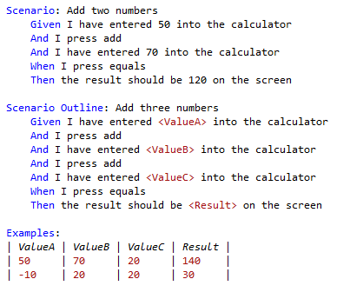
Ví dụ

Slide 9
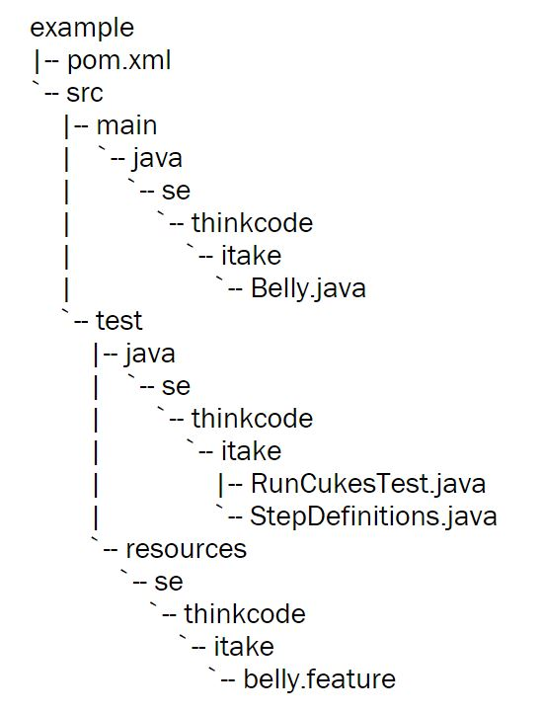
Cấu trúc project

Slide 10
Cài đặt
Cài đặt môi trường: download và cài đặt jdk và jre.
Cài đặt công cụ Eclipse.
Cài đặt Maven.
Cấu hình Cucumber với Maven.

Slide 11
Ưu điểm của Cucumber
Hỗ trợ nhiều ngôn ngữ khác nhau như Java, .Net, Ruby…
Là cầu nối giữa nghiệp vụ và ngôn ngữ kỹ thuật sử dụng ngôn ngữ tự nhiên bằng tiếng Anh.
Cho phép viết kịch bản test mà không cần có nhiều kiến thức kỹ thuật lập trình.
Cung cấp một framework kiểm thử end - to end.
Kiến trúc đơn giản, cung cấp mã cho phép sử dụng lại.

Slide 12
Demo
Cấu trúc thư mục
Bài toàn kiểm thử
Test bằng Cucumber

Slide 13
Cám ơn thầy và các bạn đã lắng nghe!

